Slide 2
BÀI 20 MẠCH ĐIỆN!
GIÁO VIÊN: TRẦN THỊ THU HƯỜNG

Slide 4
Do nhiều nguyên nhân, dòng điện tăng lên đột ngột dẫn đến có thể gây chập điện, hư hại các thiết bị điện, gây hỏa hoạn.Để giảm thiểu tác hại cho con người và tài sản. Trong mạch điện cần lắp thêm thiết bị điện nào?

Slide 6
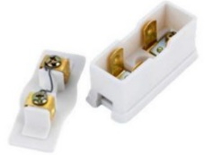
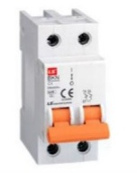
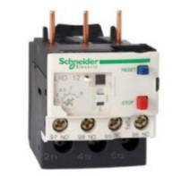
Tên thiết bị | Công dụng
Cầu chì | Bảo vệ an toàn cho thiết bị Cầu chì là một đoạn dây chì nóng chảy ở nhiệt độ thấp so với các kim loại khác, có tác dụng bảo vệ các thiết bị điện khác trong mạch không bị hỏng khi dòng điện đột ngột tăng quá mức. Khi đó, dây chì sẽ nóng chảy và mạch điện bị ngắt.
Cầu dao tự động | Đưa dòng điện vào trong mạch. Cầu dao có tác dụng ngắt mạch như cầu chì Cầu dao tự động cũng có tác dụng ngắt mạch như cầu chì, và được sử dụng để bảo vệ các thiết bị điện khác trong mạch khi dòng điện đột ngột tăng quá mức. Sau khi kiểm tra và sửa chữa, cầu dao được đóng lại để mạch điện hoạt động.
Rơle | Rơle hoạt động như một công tắc. Đóng, ngắt mạch điện tự động Rơle được mắc trong mạch điện và có tác dụng điều khiển đóng, ngắt mạch điện, thường được sử dụng trong các mạch điều khiển tự động để đóng, ngắt những dòng điện lớn mà hệ thống mạch điều khiển không thể can thiệp trực tiếp.

Slide 8
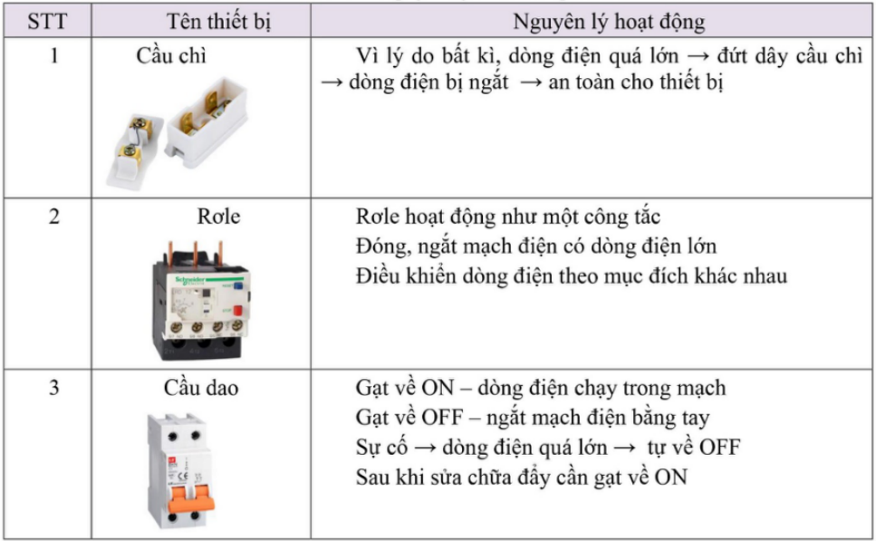

Slide 10
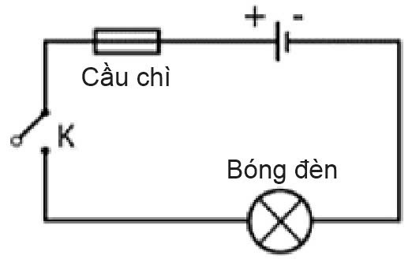

Slide 11
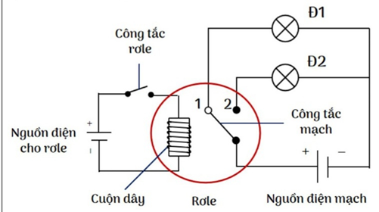

Slide 12
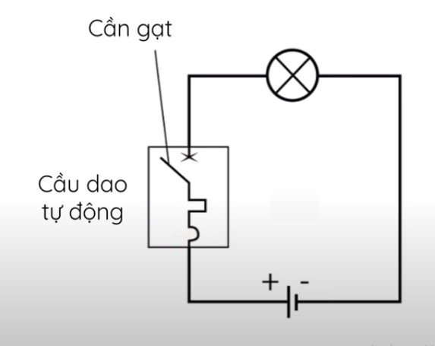

Slide 14
Chuông điện:
Là thiết bị thông báo
chuông điện phát ra âm thanh khi có dòng điện chạy qua

Slide 15
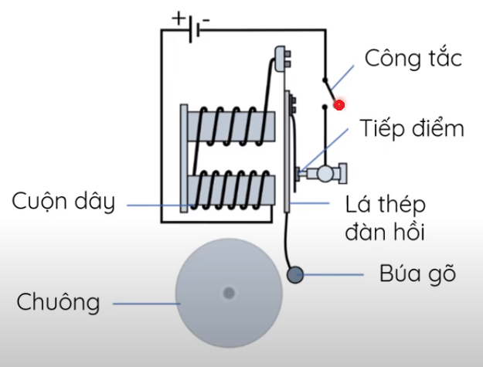

Slide 17
Tiến hành thí nghiệm và giải thích tại sao âm thanh liên tục phát ra từ chuông?

Slide 18
- Khi có dòng điện chạy trong mạch kín, cuộn dây trở thành nam châm điện hút lá thép đàn hồi làm búa gõ vào chuông. Ngay sau đó, chỗ tiếp điểm lại bị hở, dòng điện trong mạch bị ngắt, cuộn dây bị mất từ tính, lá thép đàn hồi không bị cuộn dây hút nữa sẽ trở lại vị trí ban đầu tì vào tiếp điểm, mạch điện lại kín, cuộn dây lại trở thành nam châm điện hút lá thép đàn hồi để búa gõ vào chuông. Cứ như vậy, có sự đóng ngắt mạch điện tự động và liên tục tại tiếp điểm nên chuông reo liên tục.

Slide 20
Câu 1. Thiết bị nào không phải thiết bị an toàn:
A.Đi ốt
B. cầu chì
C. rơle
D. cầu dao tự động

Slide 21
Câu 2. Cầu chì được mắc như thế nào với các thiết bị điện?
A.mắc song song với thiết bị điện và mắc sau nguồn điện
B.mắc nối tiếp với thiết bị điện và mắc sau nguồn điện
C.mắc song song với thiết bị điện và mắc trước nguồn điện
D.mắc nối tiếp với thiết bị điện và mắc trước nguồn điện

Slide 22
Câu 3. Cầu dao tự động cũng có tác dụng ngắt mạch như cầu chì, và được sử dụng để bảo vệ các thiết bị điện khác trong mạch khi dòng điện đột ngột:
A.tăng quá mức.
B. giảm quá mức.
C. thay đổi liên tục.
D. bị ngắt điện.

Slide 23
Câu 4. Rơle hoạt động như thiết bị điện nào?
A. Nam châm điện
B. Công tắc
C. Chuông điện
D. Điôt

Slide 24
Câu 5. Chuông điện phát ra âm thanh khi:
A. có một bóng đèn
B. có một rơle trong mạch
C. có một công tắc trong mạch
D. có dòng điện chạy qua

Slide 25
Hướng dẫn về nhà
1. Hướng dẫn học bài cũ
- ? Nêu công dụng của cầu chì, rơ le, cầu dao tự động ?
- ? Kí hiệu các thiết bị điện trong sơ đồ mạch điện? Vẽ sơ đồ mạch điện?
- Hoàn thành ? 3,4;
2. Hướng dẫn học bài mới:
- Chuẩn bị các nội dung hoạt động luyện tập 2 và vận dụng giờ sau luyện tập.

Slide 26
THANK YOU!

